Slide 1
Mobiel en internet 2
Javascript & jQuery
Les 3

Slide 2
Starten met jQuery
Het begin ...

Slide 3
Waarom jQuery? Problemen met javascript
≠browsers → ≠ implementaties van javascript
Vb opvragen achtergrondkleur element
jQuery = set functies om de ontwikkelaar veel werk een stuk makkelijker te maken
http://jquery.com → download de laatste versie
Uncompressed → geschikt bij ontwikkeling : als je wil kan je nakijken in de code hoe jQuery geschreven is
Minimized → geschikt voor productie : kleiner bestand → pagina zal sneller openen/verwerkt zijn

Slide 4
1.X vs 2.X → 2.X ondersteunt geen IE 6/7/8 meer → 2.X ondersteunt ook andere omgevingen zoals node.js en browser plugins voor Chrome en Firefox

Slide 5
jQuery gebruiken
<script src="http://code.jquery.com/jquery-latest.js"></script>
+ :
altijd de laatste versie van jQuery
Script moet niet op jouw website staan
- :
Altijd de laatste versie → als veranderingen invloed hebben op jouw werk, dan is dat onmiddelijk live te zien
Werkt niet offline : script wordt dan niet gevonden
<script src=http://ajax.aspnetcdn.com/ajax/jQuery/jQuery-1.12.1.js></script>
Script op CDN van Microsoft
<script src=http://ajax.googleapis.com/ajax/jQuery/libs/jQuery/1.12.1/jquery.min.js></script>
Minimized script op CDN van Google
Opgelet : dit komt bvb voor bij hybride mobiele apps waar je geen internetverbinding hebt op het moment dat je jouw app wilt uitvoeren.

Slide 6
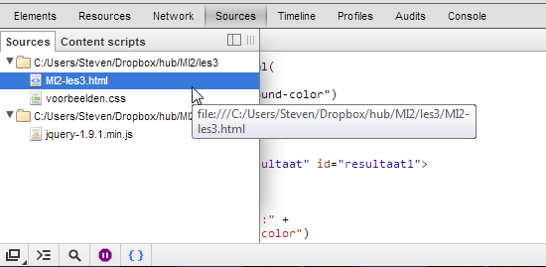
Scripts testen :dev tools (F-12)
Zie les 1 :
Firefox & Chrome : RMK → inspect element / F-12
→FF: Debugger →Chrome: Sources

Slide 7

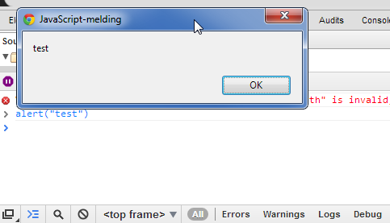
Console
Zie les 1 : live opdrachten geven
alert("test")

Slide 8
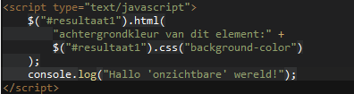
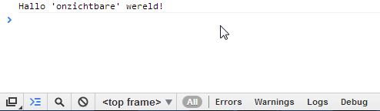
Console
Resultaten tonen (testen in javascript)

Slide 9
jQuery eerste test ...
Oefening 2.3
Maak een nieuw html bestand aan (html5)
Zorg dat je de div waarin de inhoud moet komen de id "inhoud" geeft
Maak de gepaste stijlen aan (zie p.44 of de volgende slide)
Voeg een referentie naar jQuery toe (lokaal/online, maar kies versie 1.12.1) (zie http://jquery.com/download/)
Voer script in op p.45 (na de referentie naar jQuery! : zie volgende slide)
Test in browser(s) naar keuze

Slide 10
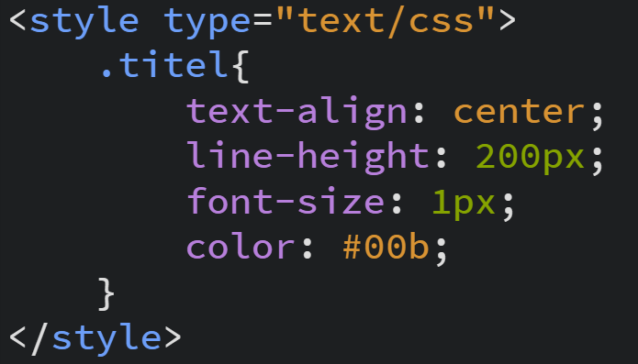
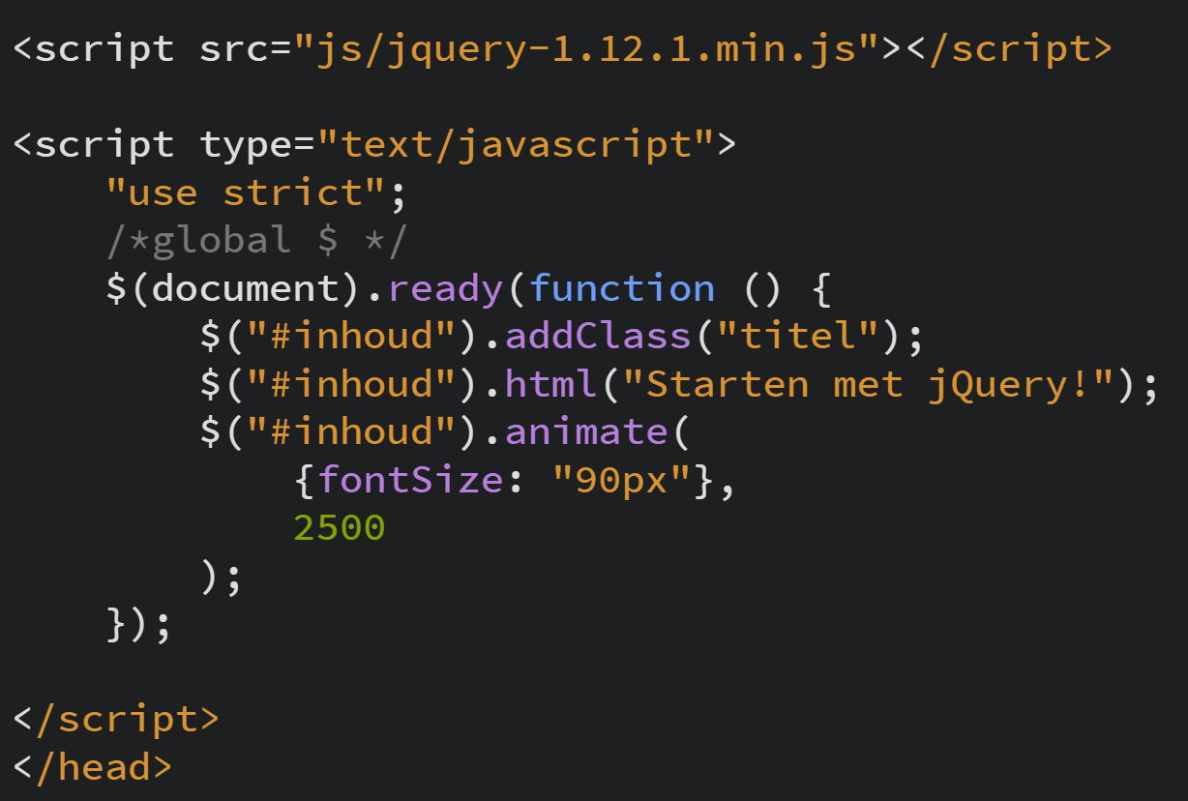
CSS & script voor oef 2.3
Maak een div aan met als id "inhoud", anders vindt jQuery geen element om deze bewerkingen op uit te voeren

Slide 11
Wat gebeurde er in oef 2.3?
Voordat javascript (en jQuery) elementen in een pagina kunnen gebruiken, moeten deze elementen eerst geladen zijn. De volgende code test daarop :
$(document).ready(function(){
// hier komt de uit te voeren code
});
Met jQuery voeren we acties uit op het DOM (Document Object Model). Selectie methodes komen later in meer detail aan bod.
jQuery zal je veel moeten aanroepen, daarom wordt ‘jQuery’ vervangen door “$”, wat de code korter maakt :
$();
Het DOM is een soort boomstructuur waarin alle elementen van het huidige document zitten.
Als je met JSLint werkt, zal deze de variabele $ niet herkennen. Deze is immers in een ander bestand gedefinieerd : het jquery bestand dat je linkte. Om de foutmeldingen daarover te vermijden, kan je de code /*global $ */ op de eerste lijn onder je "use strict"; plaatsen. Meer info in het voorbeeldbestand

Slide 12
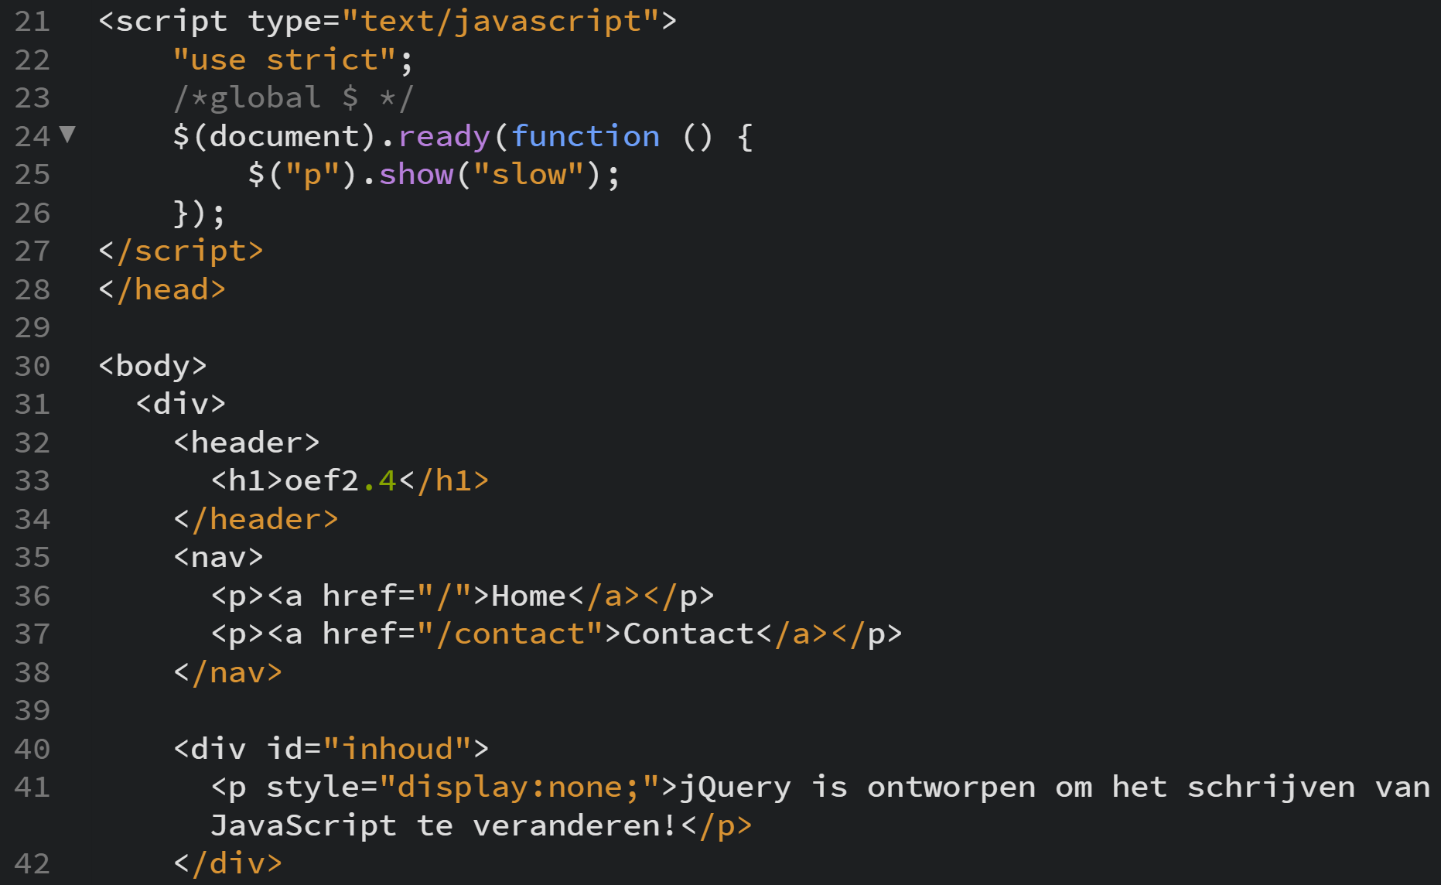
Oefening 2.4
Werk oefening 2.4 op p.47 uit :

Slide 13
Selecteren en filteren
Where the fun starts ☺

Slide 14
Selectors & filters
Selectors = basiselementen van jQuery
Alles wat je met het DOM doet met jQuery, begint met het gebruik van een selector (→ “waarop” wil je iets toepassen)
Werkt met css selectors → kennen jullie al ! ☺ (zie les 6 vorige semester)
Filters → meer flexibiliteit bij de selectie van elementen waar je niet toekomt met css-selectors

Slide 15
selector
Definieer je vlak na het aanroepen van de jQuery alias $:
$(selector).methode()
Meest eenvoudige vorm van selector : de syntax in css. Vb:
$("*").css("color", "#F00"); // alle elementen
$("p").css("color", "#F00"); // alle elementen met als tagnaam p
$(".class").css("color", "#F00"); // alle elementen met als class ".class"
$("#id").css("color", "#F00"); // het element met als id "#id"
$(".parent ul li").css("color", "#F00"); // alle li binnen ul binnen een element met de klasse ".parent"
selector
methode

Slide 16
Met de methode .css kan je de css-eigenschappen van elementen opvragen en/of aanpassen naar de gewenste waarde.
Geef je de methode 1 parameter mee, dan vraag je de waarde van het attribuut op. Geef je 2 parameters mee, dan zet je de waarde van het CSS attribuut in de eerste parameter gelijk aan de 2e parameter.
Vb. geef ieder p-element een rand :
$("p").css("border", "1px solid #555");

Slide 17
Parent–child selectors
$("div > p").hide();
Verberg alle p elementen die direct onder een div element staan

Slide 18
Decendent selectors
Zie css :
Div ul li → alle li binnen ul binnen een div
Zie vb 2

Slide 19
Meerdere typen elementen selecteren
Dmv komma’s
Vb.
$("div, p, .actief, #footer").css("display", "block");

Slide 20
Selecteren via attributen
Zie css
Zie tabel p 62 :
//waarde moet precies overeenkomen
$("[attribute=waarde]")
//waarde moet precies niet overeenkomen
$("[attribute!=waarde]")
//waarde moet precies overeenkomen, of moet er met beginnen, gevolgd door een minusteken
$("[attribute|='waarde']")
//moet de opgegeven waarde bevatten
$("[attribute*='waarde]")
//moet eindigen met de opgegeven waarde $("[attribute$='waarde]")
//moet beginnen met de opgegeven waarde
$("[attribute^='waarde]")
Zie vb 3

Slide 21
Filters

Slide 22
Als een pagina meerdere elementen van hetzelfde type bevat en je moet slechts 1 enkel element selecteren
Zie css & tabel 3.3 + 3.4 p. 64 (& volgende 2 slides)
vb. arceren rijen tabel :
$('tbody tr:odd').css("background-color", "#ccc");
$('tbody tr:even').css("background-color", "#eee");

Slide 23
Naam | Selectiefunctie
:animated | Selecteert elementen die in een status van animatie zijn
:eq() | Het element op een positie in een lijst
:even | De elementen op basis van hun ‘even’ positie in een lijst
:first | Het eerste overeenkomende element
:focus | Het element dat de focus heeft
:gt() | Elementen vanaf een positie
:header | Alle header-elementen, zoals <h1>, <h2> en <h3>
:last | Het laatst element in een lijst
:lt() | Elementen tot een bepaalde positie
:not() | Elementen die niet overeenkomen met een selector
:odd | De elementen op basis van hun ‘oneven positie in een lijst.

Slide 24
Naam | Selectiefunctie voor elementen
:first-child | Die het eerste subelement onder een hoofdelement zijn
:last-element | Die het laatste subelement onder een hoofdelement zijn
:nth-child() | Op hun positie onder een hoofdelement
:only-child | Die het enige subelement onde een hoofdelement zijn
:contains() | Die de opgegeven tekst bevatten
:empty | Die geen subelementen en ook geen tekst hebben
:has() | Die minstens één overeenkomst in de selector hebben
:parent | Die het hoofdelement van een subelement zijn
:hidden | Die onzichtbaar zijn
:visible | Die zichtbaar zijn

Slide 25
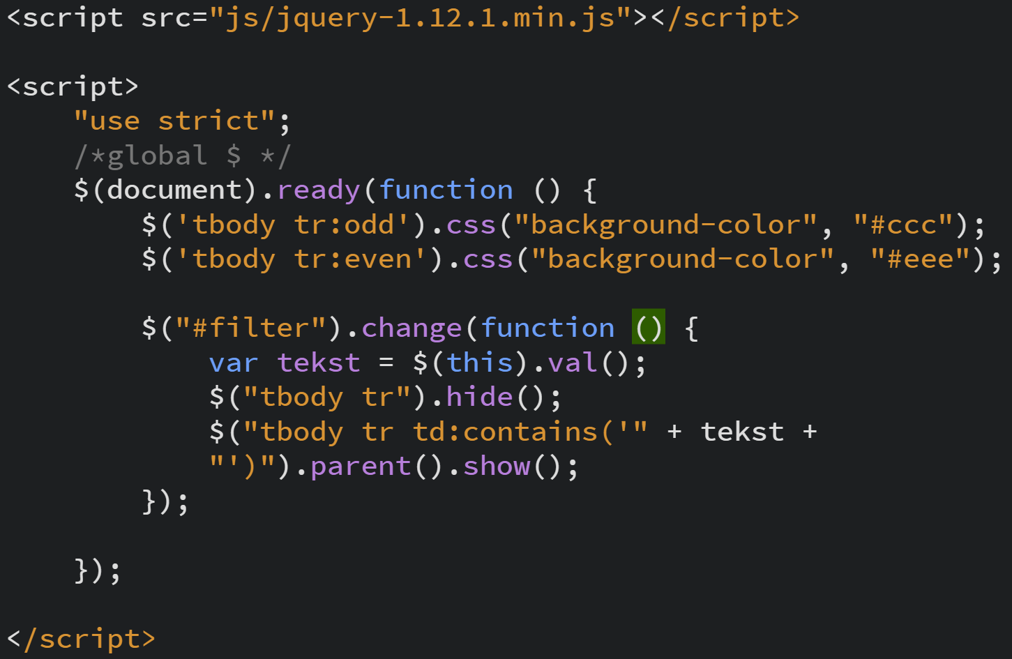
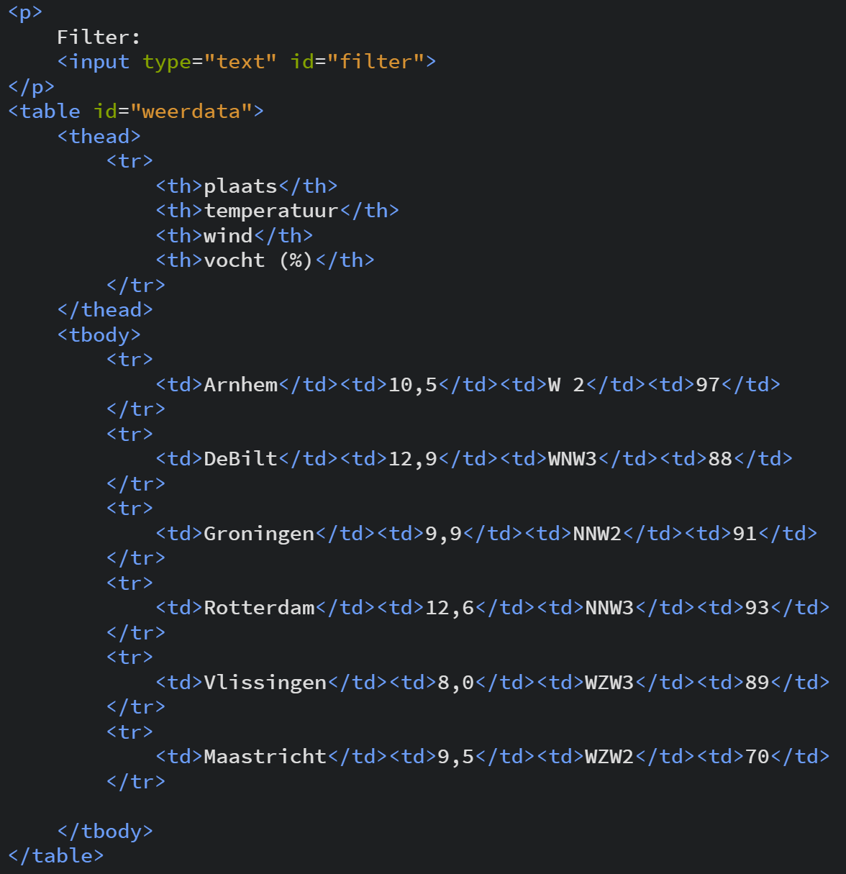
Oefening : p 65-66

Slide 26
Navigeren door het DOM
Omdat je soms net andere elementen nodig hebt : zie tabel p 68 :
children(), closest(), find(), next(), nextAll(), nextUntil(), offsetParent(), parent(), parents(), parentsUntil(), prev(), prevAll(), prevUntil(), siblings()
Zie vb p. 68-70

Slide 27
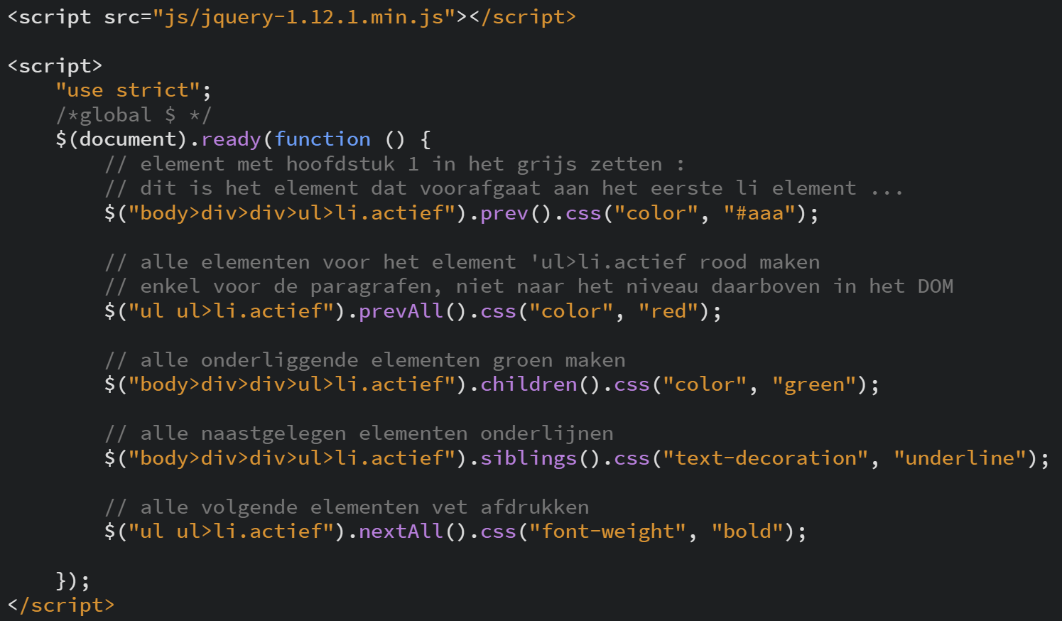
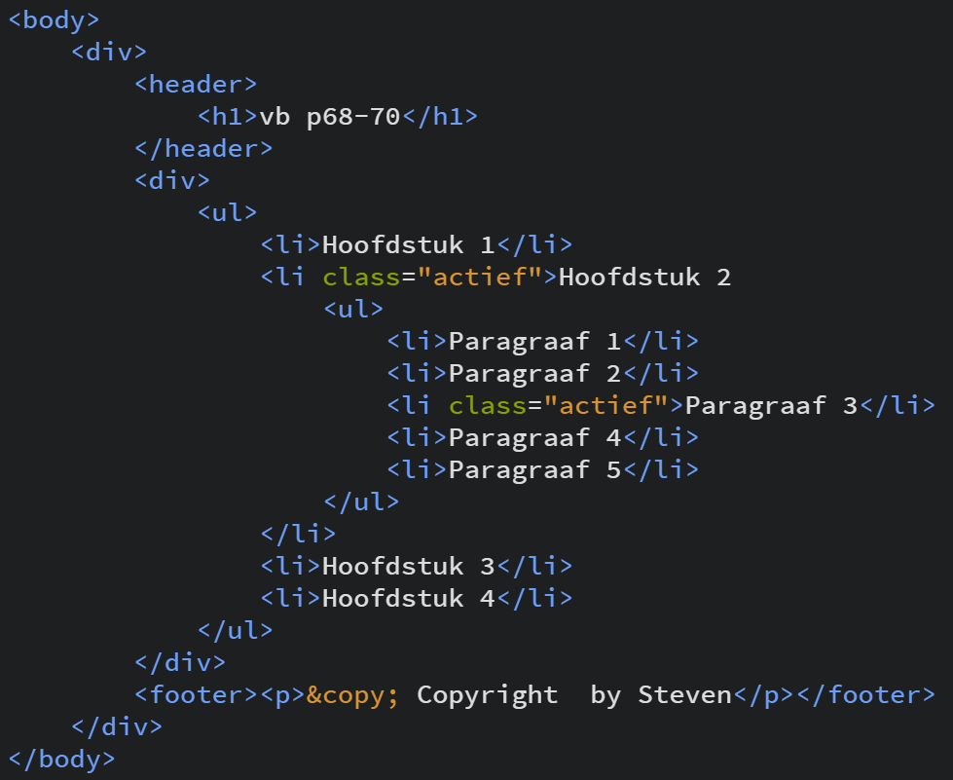
Vb p 68-70

Slide 28
Manipuleren html & css
Met jQuery
Volgende les ;-)

